Slide 1




Conceptos de Algoritmos
Datos y Programas
Clase 2-3

Slide 2

CADP – TEMAS
Tipos de Datos definidos por el usuario
Tipos de Datos subrango
EJERCICIO – PREGUNTAS FINALES
Clase 2-3
Notes:
Hay algunas diapositivas que tenemos que decidir que hacer……

Slide 3

CADP – TIPOS DE DATOS- CLASIFICACION
COMPUESTO: pueden tomar varios valores a la vez que guardan alguna relación lógica entre ellos, bajo un único nombre.
SIMPLE: aquellos que toman un único valor, en un momento determinado, de todos los permitidos para ese tipo.
TIPO DE DATO
SIMPLE
COMPUESTO
string
Integer
real
char
boolean
DEFINIDO POR EL LENGUAJE
DEFINIDO POR EL PROGRAMADOR
  Son provistos por el lenguaje y tanto la representación como sus operaciones y valores son reservadas al mismo.
  Permiten definir nuevos tipos de datos a partir de los tipos simples.
Clase 2-3

Slide 4

CADP – TIPOS DE DATOS DEFINIDOS POR EL USUARIO
SUBRANGO
Es un tipo ordinal que consiste de una sucesión de valores de un tipo ordinal (predefinido o definido por el usuario) tomado como base.
Cómo se declara?
Es simple.
Es ordinal
Cómo se usa?
Existe en la mayoría de los lenguajes
Clase 2-3

Slide 5
CADP – TIPOS DE DATOS- CLASIFICACION
COMPUESTO: pueden tomar varios valores a la vez que guardan alguna relación lógica entre ellos, bajo un único nombre.
SIMPLE: aquellos que toman un único valor, en un momento determinado, de todos los permitidos para ese tipo.
TIPO DE DATO
COMPUESTO
string
SIMPLE
Integer
real
char
boolean
subrango
DEFINIDO POR EL LENGUAJE
DEFINIDO POR EL PROGRAMADOR
  Son provistos por el lenguaje y tanto la representación como sus operaciones y valores son reservadas al mismo.
  Permiten definir nuevos tipos de datos a partir de los tipos simples.
Clase 2-3

Slide 6
CADP – TIPOS DE DATOS DEFINIDOS POR EL USUARIO
SUBRANGO
program uno;
Const
...
Type
tipo1 = valor1..valor2;
var
x,y: tipo1;
Begin
…
End.
Clase 2-3

Slide 7
CADP – TIPOS DE DATOS DEFINIDOS POR EL USUARIO
program uno;
Const
...
Type
notas = 0..10;
letras = ‘a’..’l’;
var
not1,not2: notas;
let:letras;
Begin
…
End.
SUBRANGO
Qué operaciones puedo hacer con cada variable?
Se puede hacer un subrango de reales?
Clase 2-3

Slide 8
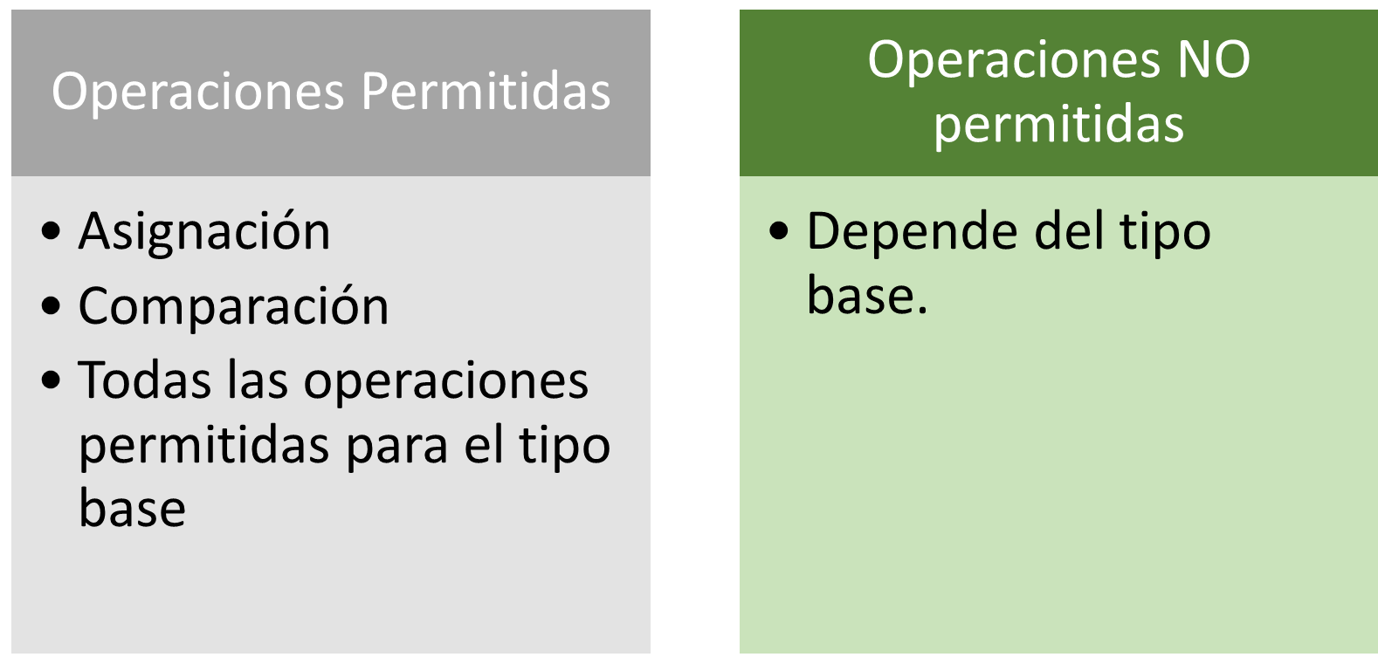
CADP – TIPOS DE DATOS DEFINIDOS POR EL USUARIO
SUBRANGO – OPERACIONES
Clase 2-3

Slide 9

CADP – EJERCITACION
  Programa 1: Se pide realizar que lea caracteres (suponga sólo minúsculas) hasta leer el carácter ‘z’. Al finalizar informar cuantos caracteres leídos estaban entre ‘a’ y ‘h’; cuántos entre ‘i’ y ‘n’ y cuántos entre ‘ñ’ y ‘y’.
Estructura de control principal del programa?
Necesito definir algún tipo de datos?
Cómo cuento según el valor?
Clase 2-3

Slide 10
CADP – EJERCITACION
  Program uno;
  var
  primer,segunda,tercer :integer;
  letra:char;
  Begin
  primer:= 0; segunda:=0; tercer:=0;
  read (letra);
  while (letra <> ‘z’) do
  begin
  if ((letra = ‘a’) or (letra = ‘b’) or …) then
  primer:= primer + 1
  else
  if ((letra = ‘i’) or (letra = ‘j’) or …) then
  segunda:= segunda + 1
  else
  tercer:= tercer + 1;
  read (letra);
  end;
  write (primera,segunda,tercera);
  end.
Qué tiene de malo esta solución?
Qué puede pasar?
Clase 2-3

Slide 11
CADP – EJERCITACION
  Program uno;
  Type
  letras = ‘a’..’z’;
  var
  primer,segunda,tercer:integer;
  letra:letras;
  Begin
  primer:= 0; segunda:=0; tercer:=0;
  read (letra);
  while (letra <> ‘z’) do
  begin
  if ((letra = ‘a’) or (letra = ‘b’) or …) then
  primer:= primer + 1
  else
  if ((letra = ‘i’) or (letra = ‘j’) or …) then
  segunda:= segunda + 1
  else
  tercer:= tercer + 1;
  read (letra);
  end;
  write (primer,segunda,tercer);
  end.
Se puede mejorar?
Clase 2-3

Slide 12
CADP – EJERCITACION
  Program uno;
  Type
  letras = ‘a’..’z’;
  var
  primer,segundo,tercer:integer;
  letra:letras;
  Begin
  primer:= 0; segunda:=0; tercer:=0;
  read (letra);
  while (letra <> ‘z’) do
  begin
  case letra of
  ‘a’..’h’: primer:= primer + 1;
  ‘i’..’n’: segunda:= segunda + 1;
  ‘ñ’..’y’: tercer:= tercer + 1;
  end;
  read (letra);
  end;
  write (primer,segunda,tercer);
  end.
Clase 2-3

